Slide 1

Learn Git Branching
Gitのブランチングについて学ぼう！
http://k.swd.cc/learnGitBranching-ja/

Slide 2

INDEX
まずはここから
コミット commit
ブランチ branch
ブランチとマージ merge
リベース rebase
Gitの基礎固め
ヘッド HEAD
コミットの相対的な指定①（^）
コミットの相対的な指定②（~）
変更を元に戻す ・ リセット reset ・ リバート revert
様々なtips （演習問題）
ローカルに積みあがったコミット
コミットをやりくりする①
コミットをやりくりする②

Slide 3
コミット commit
コミットによって、ディレクトリ中の全てのファイルのスナップショットを記録します。巨大なコピー＆ペーストのようなものですが、実はそれよりずっと良いものです。
Gitではコミットを可能な限り軽量に保つために、コミット毎にフォルダ全体をコピーしません。実際にはGitは、コミットを直前のバージョンから一つ先のバージョンへの「変更の固まり」あるいは「差分」として記録します。後で出てきますが、ほとんどのコミットが親を持っているのはそういう理由からです。
リポジトリをcloneする時には、内部動作としてはコミットの差分をたどって全ての変更を取得しています。cloneした時に以下のような表示が出るのはこのためです。
resolving deltas （訳：差分を解決中）
もっと説明したいところですが、しばらくはコミットをスナップショットのようなものだと考えてください。コミットは非常に軽量であり、コミット間の移動も非常に高速です。

Slide 4
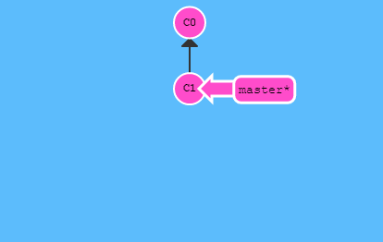
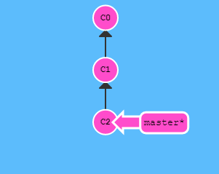
コミット commit
これがどういうことか、動きを見ていきましょう。図には、gitリポジトリが○で描かれています。
コミットが2つあります ― C0という名前の初回のコミットがあり、C1という名前の次のコミットが続きます。これは何か意味のある変更かもしれません。
できました! 良いですね。いまリポジトリに新しい変更が加えられ、1つのコミットとして保存されました。
作成したコミットには親がいて、このコミットの出発点となったC1を指しています。
新しいコミットを作る
git commit

Slide 5
ブランチ branch
Gitではコミットだけでなく、ブランチもまた信じられないほど軽量です。ブランチとは単に特定のコミットを指示したポインタにしか過ぎません。Gitの達人は決まってこう言うのは、そのためです。 “早めに、かつ頻繁にブランチを切りなさい”
どれほど多くのブランチを作ってもストレージやメモリを全然使わないので、ブランチを肥大化させるよりも論理的に分割していく方が簡単なのです。
ブランチとコミットをあわせて使い始めると、これら2つのフィーチャがどのように連動して機能するかがわかるでしょう。
ここではとりあえず、ブランチは基本的には「あるコミットとその親のコミットたちを含めた全てのコミット」のことを呼ぶと覚えておいてください。

Slide 6
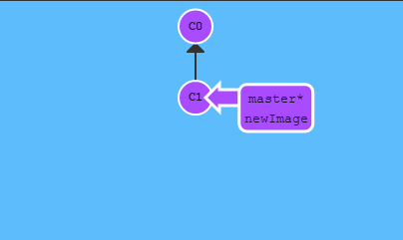
ブランチ branch
では実際にブランチがどのようなものかを見ていきましょう。
以上。必要な手順はこれだけです。
いま作成されたnewImageブランチはC1コミットを指しています。
newImageという名前の新しいブランチを切る
git branch newImage

Slide 7
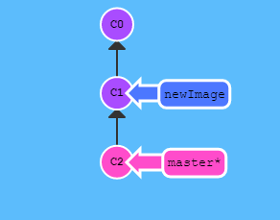
ブランチ branch
この新しいブランチに何か変更を加えてみましょう。
あれ？newImageではなくてmasterブランチが移動してしまいました。これは、私たちがnewImageのブランチ上で作業していなかったためです。どのブランチで作業しているかは、アスタリスク(*)がついてるかどうかで分かります。
新しいコミットを作る
git commit

Slide 8
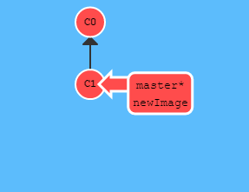
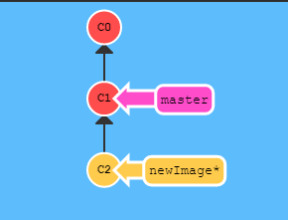
ブランチ branch
今度は作業したいブランチ名をgitに伝えてみましょう。
git checkout [ブランチ名]
このようにして、コミットする前に新しいブランチへと作業ブランチを移動することができます。
できましたね。今度は新しいブランチに対して変更を記録することができました。
※セミコロン＋スペースで改行の意味
newImageに作業を移動する；新しいコミットを作る
git checkout newImage; git commit

Slide 9
ブランチとマージ merge
いい調子ですね。これまでに、コミットとブランチについて学びました。そろそろ2つのブランチを1つにまとめるやり方について見ていきましょう。 これができれば新しいフィーチャの開発のために新しいブランチを切って、開発が終わったら変更を元のブランチへ統合することができるようになります。
はじめに紹介するのは、 git merge を使ったマージのやり方です。 mergeコマンドによって、2つの独立した親を持つ特別なコミットを作ることができます。2つの親を持つコミットが持つ意味とは、「全く別々の場所にいるこの親とその親（かつ、それらの親の祖先全て）が持つ全ての変更を含んでいますよ」 ということです。
見てみた方が早いので、次の画面で確認してみましょう。

Slide 10
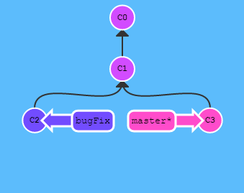
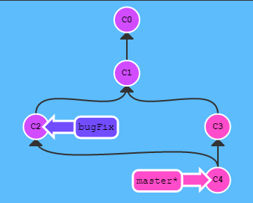
ブランチとマージ merge
それぞれ別のコミットを指している2つのブランチがあります。変更が別々のブランチに分散していて統合されていないケースです。 これをマージで1つにまとめてみましょう。
まず初めに、masterブランチが2つのコミットを親に持つ新しいコミットを指してますね。masterから親をたどっていくと、最も古いコミットにたどり着くまでに全てのコミットを含んでいる様が確認できます。 これで、全ての変更を含むmasterが完成しました。
bugFixブランチを(masterブランチに)マージ
git merge bugFix

Slide 11
ブランチとマージ merge
それぞれのブランチは自分の色を持っていて、どのブランチから派生して出てくるか次第でコミットごとの色が決まります。
今回のコミットにはmasterブランチの色が使われました。しかしbugFixブランチの色がまだ変わってないようなので、これを変えてみましょう。
bugFixブランチを(masterブランチに)マージ
git merge bugFix

Slide 12
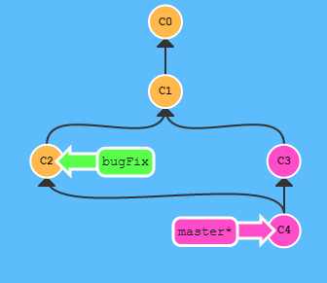
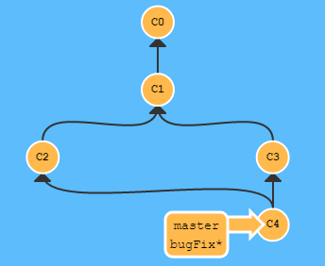
ブランチとマージ merge
bugFixブランチはmasterブランチの派生元だったので、gitは実際大したことはしていません：bugFixブランチを指していたポインタをmasterが指していたコミットへと移動させただけです。
これで全てのコミットが同じ色になりました。つまり、リポジトリの中の全ての変更をそれぞれのブランチが持ったことになります。やったね！
bugFixブランチに作業を移動；bugFixブランチを(masterブランチに)マージ
git checkout bugFix; git merge master

Slide 13
リベース rebase
ブランチを一つにまとめる方法として、マージを紹介しましたが、リベースを使うこともできます。 リベースの動作は、マージするコミットのコピーをとって、どこかにストンと落とすというイメージです。
ピンと来ないかもしれませんが、リベースのメリットは一本の連続したシーケンシャルなコミットに整形できることです。 リベースだけ使っていると、コミットのログや履歴が非常にクリーンな状態に保たれます。
早速実際にどう動くのかを見てみましょう。

Slide 14
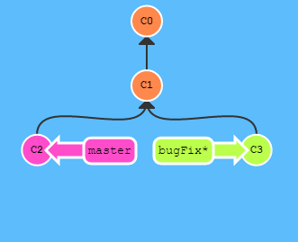
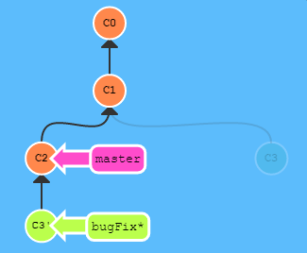
リベース rebase
前回と同様の2つのブランチを考えます。 仮にいまbugFixブランチをチェックアウトしているとします。
bugFixに入ってる作業内容をそのまま直接masterブランチ上の内容に移動したいとします。 こうすることで、実際には並行して開発された2つの別々のブランチ上のフィーチャを、あたかも1本のブランチ上でシーケンシャルに開発されていたかのように見せることができます。
できた！これでbugFixブランチの作業内容はmasterブランチのすぐ先に移動したので、見た目が一本になってスッキリしました。
気を付けてほしいのは、C3コミットはどこかに残ってるということ、そしてC3‘（C3との接続が切れているC3のコピー）が、masterブランチ上に作られているということです。
一つ問題が残ってて、masterブランチがまだ最新化されていませんね。ちょっと直してみましょう。
masterブランチをリベース
git rebase master

Slide 15
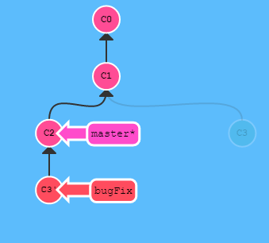
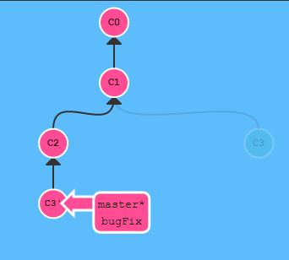
リベース rebase
masterブランチはチェックアウトしてあります。この状態からmasterブランチをbugFixへリベースしてみましょう。
できた！masterはbugFixの直前のコミットだったので、gitは単純にmasterブランチのポインタを前に進めただけでした。
(masterブランチを)bugFixブランチへリベース
git rebase bugFix

Slide 16
Gitの基礎固め
Gitの先進的なフィーチャについて学ぶ前に、ツリーの中を自在に移動できるようになっておくと便利です。
ひとたび自在に動き回れるようになれば、これから学ぶ他のgitコマンドの威力が倍増するでしょう。

Slide 17
ヘッド HEAD
まず“HEAD”についてお話します。 HEADは、いまチェックアウトされているコミットを指す時の呼び方です。 つまり、あなたが今どのコミットで作業しているかを意味します。
HEADは常にツリー上の最後のコミットを指しています。 ツリーに変化をもたらすほとんどのgitコマンドは、このHEADを動かすことからその動作を始めます。
通常HEADは、bugFixなどのブランチ名を指しています。 あなたがコミットすると、このbugFixブランチの状態が変化しますが、HEADはこの変化を指すように動きます。

Slide 18
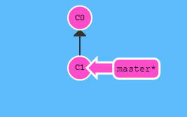
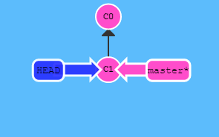
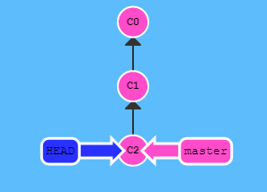
ヘッド HEAD
動きを確認してみましょう。コミットする前とした後の都合2回、HEADを出現させます。
C1に作業を移動する; masterに作業を移動する;
新しいコミットを作る; C2に作業を移動する
git checkout C1; git checkout master;
git commit; git checkout C2
わかりましたか？masterブランチの下にずっとHEADが隠れていました。

Slide 19
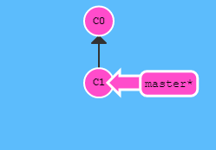
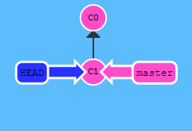
ヘッド HEAD
HEADの向き先をブランチではなくてコミットに変えることで、HEADを出現させることができます。前はこうだったのを
HEAD -> master -> C1
こう変えてやります。
ＨEAD -> C1
C1に作業を移動する
git checkout C1

Slide 20
コミットの相対的な指定
実際のGitの運用では、ハッシュ名を指定してツリーを動き回ることは少し骨が折れます。 Gitのツリー構造が見事にグラフィカルに表現される訳はないので、ハッシュを見つけるためには git log を叩く必要が出てきます。
更には、ハッシュ名は実際のGitの世界では通常はもっと長い文字列です。例えば、fed2da64c0efc5293610bdd892f82a58e8cbc5d8 のように。舌が追いつきませんね...
幸い、Gitにはハッシュを便利に扱うための機能があります。ハッシュ名の全部を指定する必要はなく、どのハッシュかを特定するに足るだけの文字列を与えればよいのです。 つまり前述の長いハッシュの代わりに、fed2 と打ちます。
それでもやっぱりハッシュの指定は少し大変なので、相対的な指定の出番です。これは素晴らしいですよ！
相対的な指定では、どこか記憶しやすい場所（bugFixブランチやHEADなど）で作業することになります。 コミットの相対的な指定はパワフルな機能ですが、ここではシンプルな2つの方法の紹介に留めます。
^オペレータを使って一回で一つの前のコミットを指定
~<num>オペレータを使って任意の個数分前のコミットを指定

Slide 21
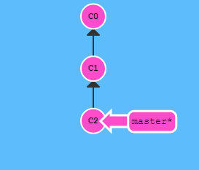
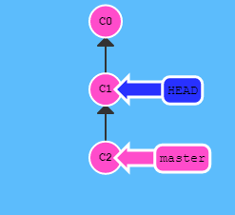
コミットの相対的な指定① ハット（^）オペレータ
オペレータを追加することで、今指定してるコミットの親コミットを見つけるようGitに指示することができます。 master^と書くとmasterの最初の親コミットを指すことができます。 master^^とすればmasterのおじいちゃんコミットを指します。
masterの親コミットをチェックアウトしてみましょう。
じゃん！できました。ハッシュ名を打ち込むよりも簡単なことがわかります。
masterブランチの親にHEADを移動
git checkout master^

Slide 22
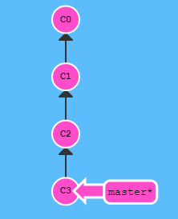
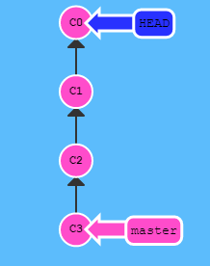
コミットの相対的な指定① ハット（^）オペレータ
相対的な指定をする際に、HEADを使うこともできます。何回か使ってみて、ツリー内を移動してみましょう。
簡単ですね！HEAD^ と打つことで、移動することができました。
C3ブランチの親の親の親にHEADを移動
git checkout C3; git checkout HEAD^;
git checkout HEAD^; git checkout HEAD^

Slide 23
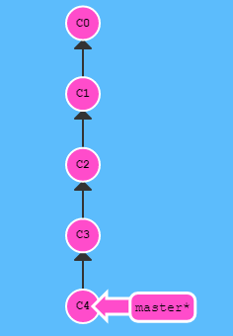
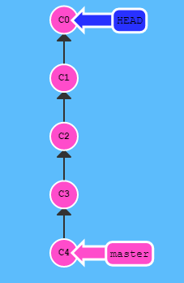
コミットの相対的な指定② チルダ（~）オペレータ
仮にいくつも前のコミットへと移動する必要があるとします。^を何回もタイプするのは骨が折れる場合もありますから、こんな時のためにGitにはチルダ(~)オペレータがあります。
チルダの後に移動したい数を入力して使います。これも動きをみてみましょう。
じゃん！これはシンプル -- 相対的な指定は素晴らしいですね。
ブランチの4つ親にHEADを移動
git checkout HEAD~4

Slide 24
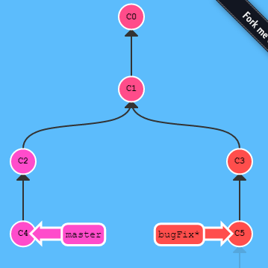
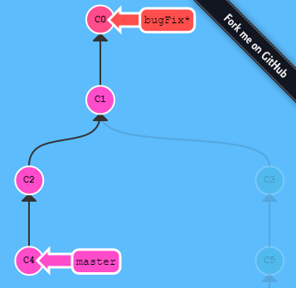
コミットの相対的な指定② チルダ（~）オペレータ
私が相対的な指定を最も活用する時は、ブランチを動かす時です。 （git branchコマンドの）-f オプションを使えば、ブランチ名を直接あるコミットへと付け直すことができます。例えば：
こうすれば、masterブランチをHEADから数えて3個前の親コミットへと強制的に移動することができます。
bugFixブランチを３つ上の親に移動
git branch -f bugFix HEAD~3

Slide 25
変更を元に戻す
Gitでは変更を元に戻す方法がたくさんあります。 コミットと同じように、低レベルな動作（ファイル別だったりファイルの中の一部だったり）も高レベルな動作（変更のまとまりのキャンセル）もできます。このアプリケーションでは後者の方法について紹介します。
基本的なアンドゥの方法が2つあります - 一つは git reset を使う方法で、もう1つは git revert を使う方法です。次のダイアログで一つ一つを見ていきます。

Slide 26
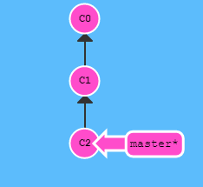
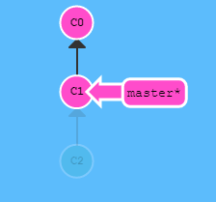
リセット Reset
git resetはブランチのポインタを後方に移動することで変更のキャンセルを実現します。履歴を上書きするような動作だと思うと良いでしょうか。 git resetはそもそも前のコミットなんかなかったかのように、ブランチのポインタを元に戻してくれます。
どういう感じか見てみましょう。
いいですね！Gitは単純にmasterブランチへのポインタをC1へ戻しました。これでこのローカルリポジトリにはまるでC2なんて無かったかのように変更をキャンセルできました。
今のブランチをHEADの1つ上の親に移動
git reset HEAD~1

Slide 27
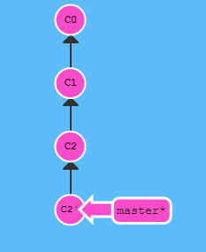
リバート Revert
自分のマシン上のブランチではさっきのgit resetでうまくいきましたが、この「履歴を上書きする」手段は、他の人も使っているリモートにあるリポジトリに対しては使うことができません。
変更を巻き戻して他の人とそれを共有するためには、git revertを使う必要があります。今度はこれを見てみましょう。
あれ、おかしいな。巻き戻したいと思ってたコミットの下に新しいコミットが出来上がってしまったみたいです。なぜか。これは、この新しいC2‘コミットは、C2へ戻すのに必要な内容を確かに変更して巻き戻していたのです。
こんな風にして、巻き戻した内容を他人と共有するためにはrevertを使います。
今のブランチの履歴を巻き戻して共有する
git revert HEAD

Slide 28
ローカルに積み上がったコミット
実際の開発ではこういうケースがよくあります。 「バグの原因調査を試みているが、バグの再現性がかなり低い。調査の補助のために、いくつかのデバッグ用の命令やprint文を差し込んでいる。」これらのデバッグ用のコードはバグ修正用のブランチにコミットされています。そしてついにバグの原因を突き止めて、修正した！やった！ あとはbugFixブランチをmasterブランチに統合できればOK。 そこで単純にmasterをfast-forwardすればよいかというと、それではmasterブランチの中にデバッグ用のコードも混入してしまいます。
ここでGitの魔法が力を発揮します。解決のためにはいくつかの方法がありますが、最も素直な解決方法は2つあります：
git rebase –i … 保持したいコミットと破棄したいコミットを選り分けることができます。コミットの順序を変更することも可能です。この方法は、一部の変更をどこかへやってしまいたい時に便利です。
git cherry-pick … 持っていきたいコミットを選んでHEADの先にストンと落とすことができます。

Slide 29
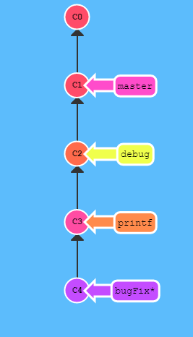
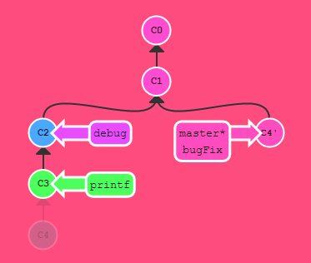
ローカルに積み上がったコミット
インタラクティブモードの（-iオプションつきの）rebase や cherry-pick がクリアのカギです。
bugFixが持っているコミットをmasterブランチが受け取る必要がある点には注意してください。
git checkout master;
git cherry-pick C4

Slide 30
Commitsをやりくりする①
開発中に頻繁に起こるケースをもう1つ考えます。ある変更（newImage）とまた別の変更（caption）があって、それらに依存関係があるとします。この一連の変更が一列に積み重なっているとします。
ここでトリッキーなのは、以前のコミットに対して微修正をかけなければならないケースがあるということです。今回の教材でも、過去のコミットであるにも関わらずnewImageブランチに僅かな修正を加えるような設計の修正が入ったとしましょう。
この困難な状況を、以下の手順で克服することを考えます：
git rebase -iを使って順番を変更する。これで、変更をかけたいコミットを一番先頭に持ってくる。
commit --amendコマンドで僅かな変更を行う
git rebase -iコマンドを再度使って、先頭に持ってきていたコミットを元に戻す
最後に、レベルクリアのためにmasterブランチを先頭に持ってくる
クリアのための方法はいくつもありますが（cherry-pickを使うこともできます）、別の回答はまた後程の章で見ることにして、今回は上記の方法でやってみることにしましょう。git rebase –i … 保持したいコミットと破棄したいコミットを選り分けることができます。コミットの順序を変更することも可能です。この方法は、一部の変更をどこかへやってしまいたい時に便利です。
git cherry-pick … 持っていきたいコミットを選んでHEADの先にストンと落とすことができます。
最後に、ゴール時点での状態に気を付けてください。今回2回ほどコミットを動かしますから、コミットへのポインタにはアポストロフィ（'）が追加されます。commit --amendコマンドの実行でできたコミットには更にもう1つのアポストロフィが追加されます。

Slide 31
Commitsをやりくりする②
注意 この一つ前のレベル「コミットをやりくりする」をクリアしていない人は、まずそちらの問題をクリアしてきてください
前回見てきたように、コミット順序の変更のために、私たちはrebase -iコマンドを利用しました。ツリーの先頭に変更対象のコミットがあれば、--amendオプションを使うことで容易に変更を書きかえて、元の順序に戻すことができます。
この場合に心配なことが一つだけあって、それは複数回の順序の変更が行われるので、rebaseのコンフリクト（衝突）が起こりうることです。こういうケースへの対策として、git cherry-pickを使った別の解決法について考えてみましょう。

